Slide 1
GuYANA
Parte 3
PERÚ
PARAGUAY
RaúlTM
2015
A v a n c e M a n u a l

Slide 2

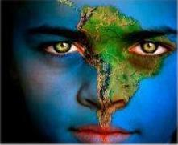
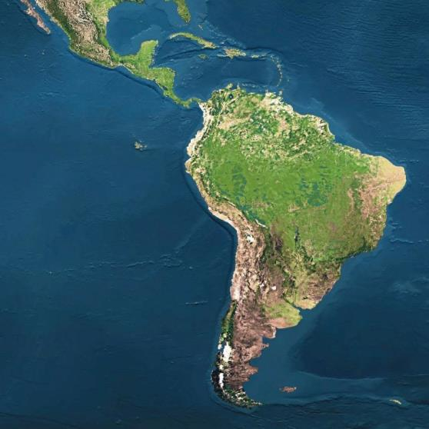
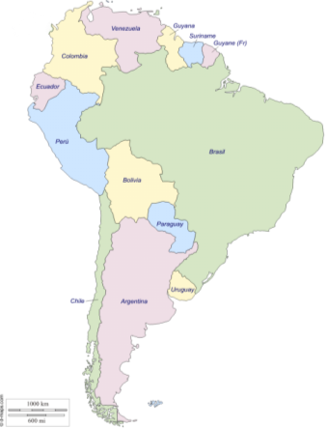
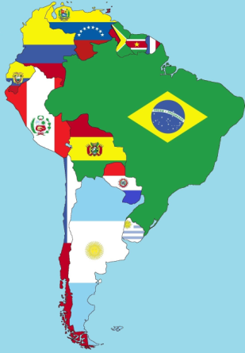


América del Sur
La presentación es por orden alfabético
Guyana
Perú
Paraguay
RaúlTM

Slide 3


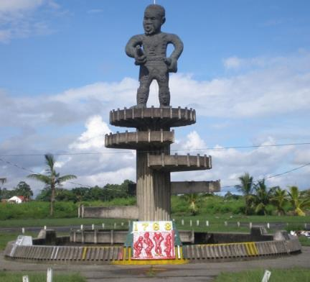
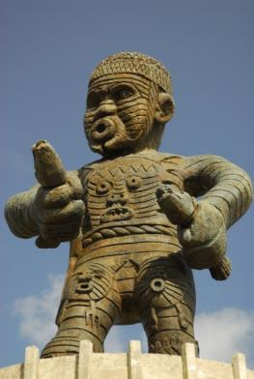
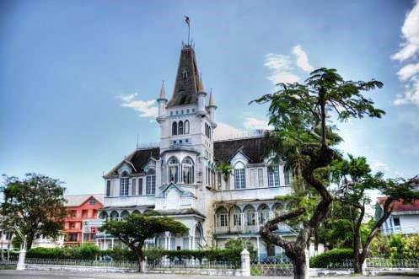
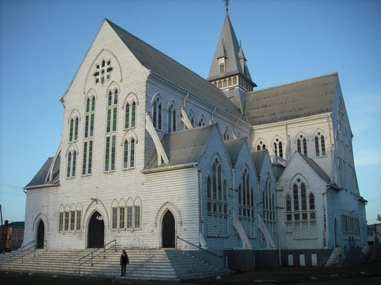
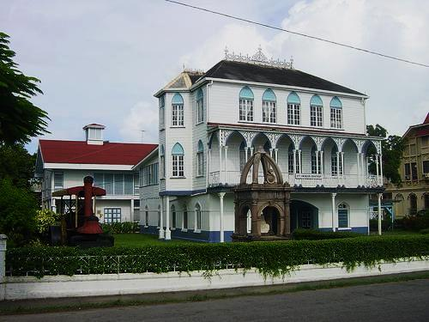
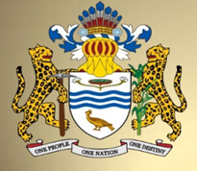
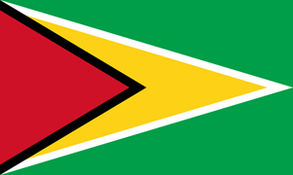
GuYANA
Arroz
Capital: Georgetown
Habitantes (2013): 799.613
Idioma: Inglés, dialectos guyaneses
Extensión: 214.970 km²
Escudo Nacional
Bandera Nacional
Ayuntamiento
Catedral San Jorge
Monumento a Cuffy
Museo
RaúlTM

Slide 4
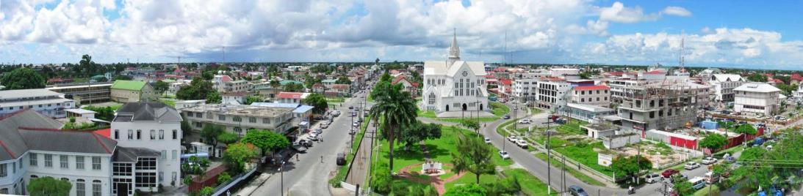
Cuffy o Kofi, fue líder de un levantamiento de esclavos el 23 de febrero de 1763
en la colonia holandesa de Berbice, hoy Guyana. Por esta razón es considerado el héroe nacional. El monumento a Cuffy se encuentra en la Plaza de la Revolución de la ciudad capital de Georgetown el corazón de la ciudad. Este es un merecido homenaje al esclavo africano Cuffy, al cual se lo considera héroe nacional, y a la historia del orgulloso pueblo afro-guyanés.
Cuffy comienza la “Revolución de esclavos” en Magdalenenburg, en el alto Canje, en la plantación Lilienburg, junto con Akara. El ejército de Cuffy de esclavos africanos derrocó al gobernador de Berbice , van Hogenheim y Cuffy subió como gobernador. Peleas internas con Akara llevó al suicidio a Cuffy y posteriormente Van Hogenheim derrota a Akara y vuelve a gobernar Berbice.
Guyana, 200 años después de esta revolución liderada por Cuffy, el 26 de mayo 1966 logró su independencia de Gran Bretaña.
RaúlTM

Slide 5
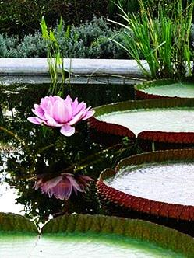
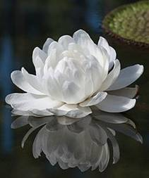
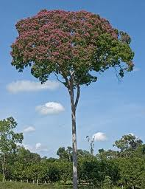
Sarrapia o Cumarú – (Diphysa punctata)
Es un árbol de la familia Fabaceae, de la cual se extrae la cumarina, sustancia aromatizante. Científicamente ha sido denominada, durante mucho tiempo, con el nombre de Coumarouna.
Árbol Nacional
Flor Nacional
Abatiyú - (Victoria Regia o Victoria Amazónica )
Es un lirio o nenúfar de agua, es el más grande de todos los lirios de agua, nativo de las aguas poco profundas del norte amazónico. Mide hasta 40 cm de diámetro, y se abre al anochecer.
RaúlTM

Slide 6
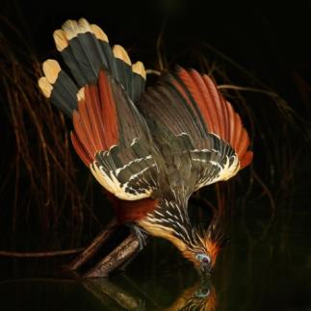
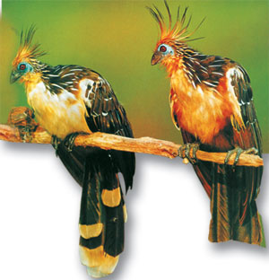
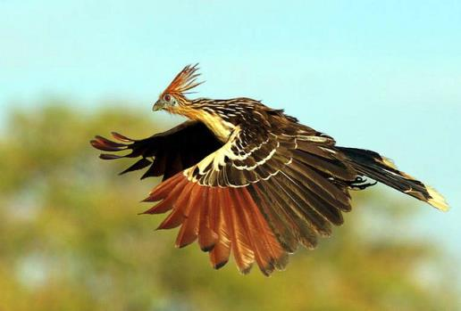
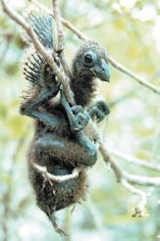
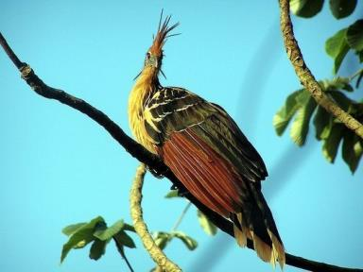
Ave Nacional
Normalmente se encuentra a lo largo de Abary Creek, el Río de Berbice y su afluente Canje Creek, zonas pantanosas que rodean a los ríos Amazonas y Orinoco, y posee un sistema digestivo peculiar entre los pájaros: utiliza la fermentación bacteriana para descomponer su alimento. El pájaro adulto es de aproximadamente 56 cm de tamaño. En la cabeza tiene una cresta de plumas muy largas que le dan una mirada majestuosa al pájaro. Su cuerpo es de castaño rojizo con rayas blancas, verdes y cremosas.
Hoatzin
(Opisthocomus Cristatus), también conocido como Faisán de Canje.
RaúlTM

Slide 7
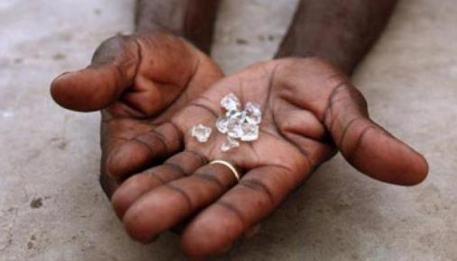
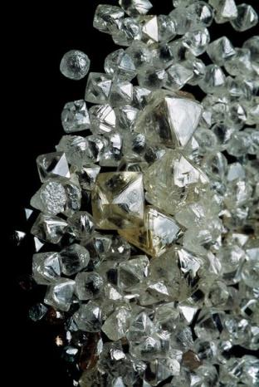
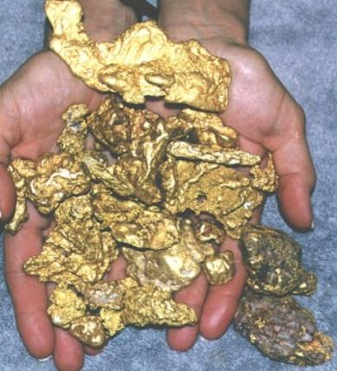
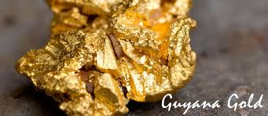
Piedra Nacional
Oro y Diamantes
Si bien Guyana no tiene una piedra repesentativa su
principal producción y en creciente desarrollo están
en el Oro y los Diamantes.
RaúlTM

Slide 8
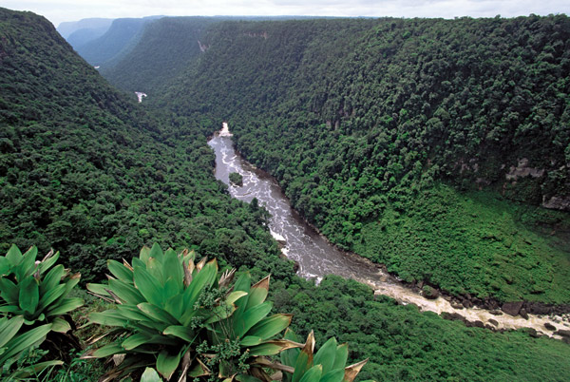
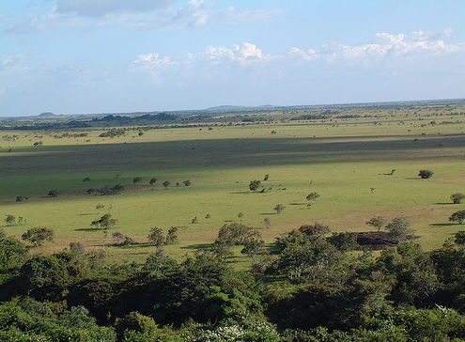
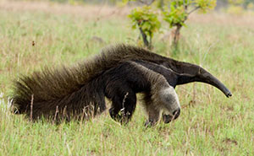
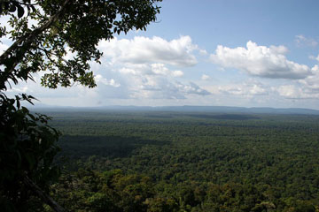
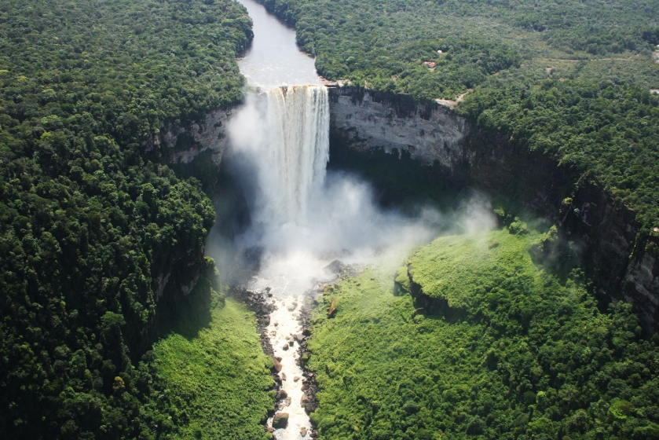
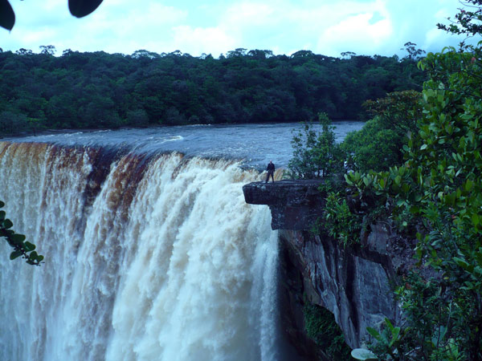
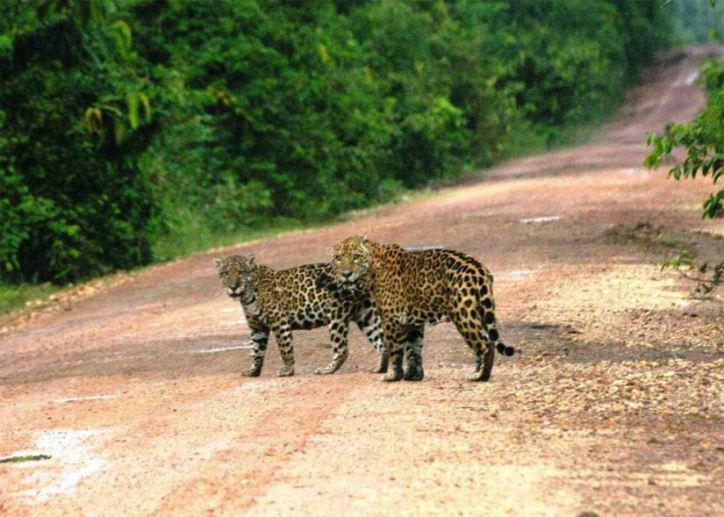
Maravillas Naturales
Reserva
Iwokrama
Rupununi
Selva y Sabana
Cascada Kaieteur
Jaguares
Oso hormiguero
La selva en la reserva de Iwokrama de Guyana, incluyendo la cascada de Kaieteur, dicen que deja sin aliento. Guyana, en América del Sur, es una opción para la aventura y sin zonas trilladas. Se puede sumar la región de Rupununi, al sur, territorio de humedales y un fabuloso ecosistema.
La región del Rupununi se encuentra al Sur de Guayana, un tanto más hacia el lado de Brasil. Sus tierras las cubren selvas y sabanas con muchas reservas hídricas, indicándose que sus suelos y subsuelos guardan celosamente cualquier tipo de minerales, muchos de los cuales se consideran como estratégicos.
RaúlTM

Slide 9
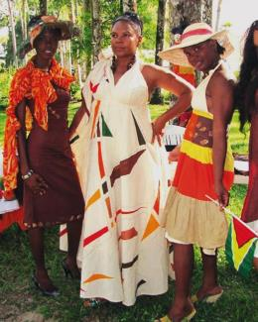

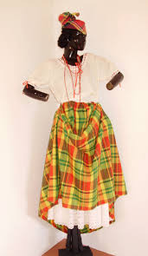

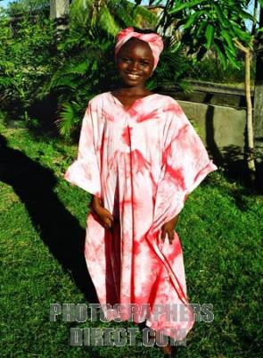
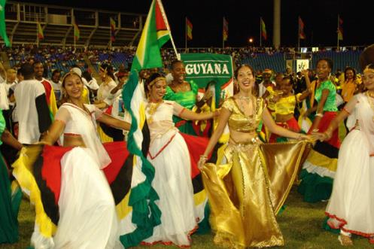

Vestimenta tradicional
RaúlTM

Slide 10

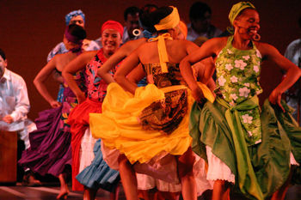



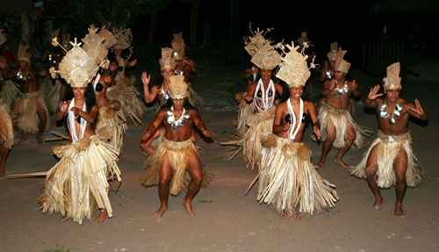
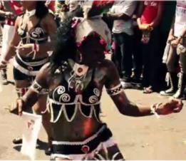
El baile principal es el Calypso, siendo una parte integral de las celebraciones y recordatorio del patrimonio africano de Guyana y en todas las islas antillanas. También posee una gran influencia hindú (45% de la población), que se manifiesta en sus bailes y vestimentas.
Bailes tradicionales
Calypso
Reggae
Calypso
Chutney
RaúlTM

Slide 11


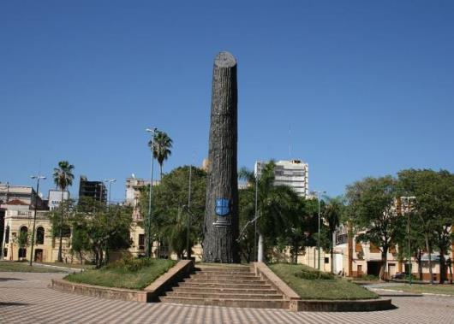
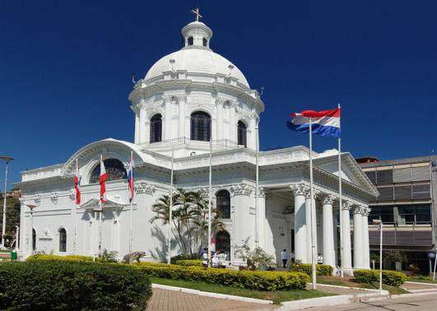
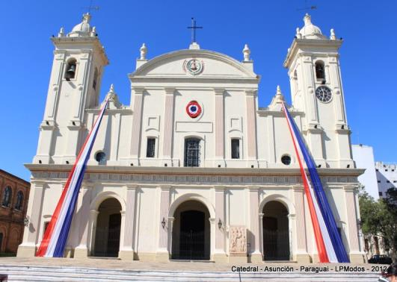
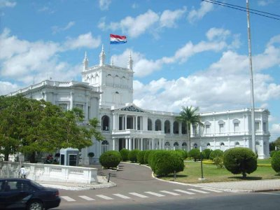
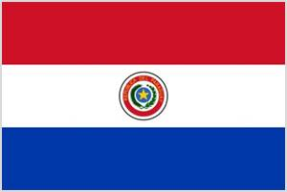
PARAGUAY
Capital: Asunción
Habitantes (2013): 6.802.295
Azúcar
Idioma: Español y Guaraní
Extensión: 406.752 km²
Escudo Nacional
Bandera Nacional
Monumento a la Libertad
Panteón de los Héroes
Sede Presidencial
Catedral
RaúlTM

Slide 12
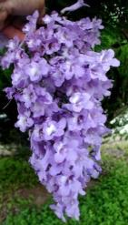
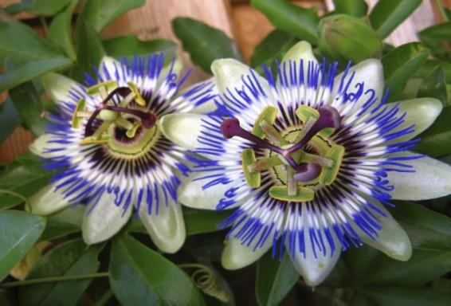
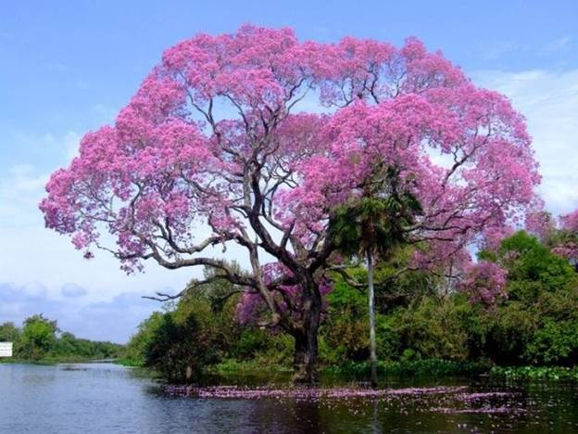
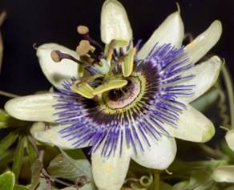
Jacarandá (Jacarandá mimosifolia)
Es un árbol subtropical de la familia Bignoniaceae oriundo de Sudamérica y ampliamente cultivado por sus vistosas y duraderas flores azules.
Árbol Nacional
Flor Nacional
Mburucuyá o Pasionaria
(Passiflora caerulea)
RaúlTM

Slide 13
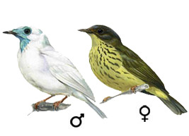
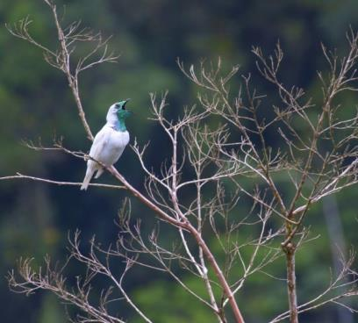
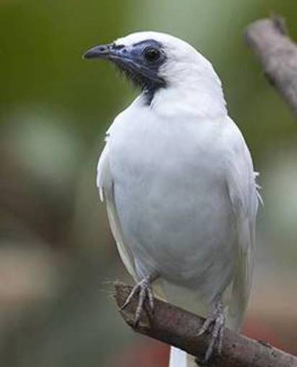


Como la mayoría de las aves presenta dimorfismo sexual
Ave Nacional
El hábitat natural del pájaro nacional (desde el 2004) de Paraguay son selvas subtropicales y tropicales húmedas bajas, y recibe su nombre debido a que su canto es similar al tañido de una campana y es uno de los mas fuertes. Esta pequeña ave, también conocida por su nombre guaraní, guyra campana, está amenazada por la desaparición de su hábitat y porque es cazada para ser vendida como mascota.
Pájaro campana o guyra campana
(Procnias nudicollis)
RaúlTM

Slide 14



Piedra Nacional
Oro y Diamantes
Paraguay no tiene una piedra nacional pero sus principales recursos son el oro y el diamante entre otros como: cobre, plomo, zinc, plata, bario, molibdeno, wolframio, estaño, cuarzo, mica, feldespato, mármol, murmalina, berilo, caliza, dolomita, graranito, riolita.
RaúlTM

Slide 15












Maravillas Naturales
Las Cavernas de Vallemí San Lázaro
Lagunas Saladas
Campo María
Saltos del Monday
Laguna Blanca
El Parque Municipal Monday y su principal atracción, los Saltos del Monday, están ubicados en el distrito de Distrito Presidente Franco, Departamento de Alto Paraná en Paraguay, ocupando una superficie de 9 hectáreas. Después de la Usina de Itaipú y los complejos binacionales de las hidroeléctricas, los Saltos del Monday constituyen uno de los principales atractivos turísticos del Paraguay. El Salto Monday, conforma un notable espectáculo natural que cuenta con una larga historia, pues fue una de las estaciones del camino prehispánico de los guaraníes.
Las cavernas de Vallemí. están ubicadas al N.E. aprox. 6 km. de la ciudad de Vallemí, estas cuevas tienen un sistemas de entradas maravillosas 112 m sobre el nivel del mar y algunos sumideros alrededor de las cuevas, diseñado especialmente para quienes aman el turismo ecológico. En el distrito de San Lázaro están las riquezas calcáreas más importantes del Paraguay, donde se pueden apreciar formaciones subterráneas únicas en Sudamérica. Estalactitas y estalagmitas formadas por filtraciones de agua durante millones de años imponen una ambientación misteriosa.
Es un espejo de agua de 147 hectáreas aproximadamente. Es considerado por los especialistas como el único lago natural del país, pues posee estratificación térmica, una profundidad de más de 7 metros y surgentes propia. Sus aguas son cristalinas y las playas de arena blanca. Tiene la particularidad de estar asentado sobre arena calcárea lo cual hace que sea totalmente transparente, se puede ver claramente los peces y plantas a más de 7 metros de profundidad.
Las “Lagunas Saladas del Campo María” son una reserva privada dedicada a la conservación de la naturaleza en un área de unas 4.500 hectáreas. Todas ellas son originarias del Río Pilcomayo, cauce que actualmente forma el Riacho Yakare Sur y una serie de lagunas, que después de las lluvias grandes son activos, quiere decir que corren, llevando sus aguas al Río Paraguay.
RaúlTM

Slide 16






Vestimenta tradicional
RaúlTM

Slide 17





Bailes tradicionales
Danza de la botella
Polca paraguaya
Cazador
RaúlTM
Galopa
Valseado

Slide 18








PERÚ
Capital: Lima
Habitantes (2013): 30.375.603
Espárragos
Idioma: Español
Extensión: 1.285.216 km²
Escudo Nacional
Bandera Nacional
Sede Presidencial
RaúlTM
2015
A la Libertad – Cdad. De Trujillo
Garu Seminario - Callao
Catedral de Lima

Slide 19



Quina o Cascarilla - (Cinchona officinalis)
Es una planta medicinal, una de las varias especies de Cinchona utilizadas para la producción de quinina, que es un agente contra la fiebre. Es especialmente útil en la prevención y tratamiento de la malaria.
Árbol Nacional
Flor Nacional
Kantuta (Cantua buxifolia)
Se sabe que los incas quedaron maravillados por su gran belleza, promoviendo el cultivo de la cantuta en todos sus dominios, consagrándola al dios Sol (Inti) de allí que también se le conoce como “La Flor Sagrada de los Incas”.
RaúlTM

Slide 20





Hembra
Apareamiento
Ave Nacional
Hembra en su nido
Presentan un marcado dimorfismo sexual. El macho posee un plumaje muy colorido, combinación de naranja, negro y blanco. Las hembras, en contraposición, poseen un plumaje de color austero y apagado, dominado por tonos en marrón. Se alimenta sobre todo de frutos diversos cuyas semillas digiere y dispersa siendo así un instrumento de la naturaleza en la preservación de su entorno ecológico.
Tunqui o Gallito de las rocas (Rupicola peruviana)
RaúlTM

Slide 21




Piedra Nacional
Ópalo azul
Ópalo azul del Perú o de los Andes
El ópalo azul peruano es relativamente raro y se puede encontrar únicamente en las montaña de Los Andes cercanas al poblado San Patricio, Perú. Es una piedra sumamente traslúcida con un color similar a las aguas del Mar Caribe. Debido a su difícil obtención estas piedras se tornan más y más escasas a medida que pasa el tiempo, incrementando su valor. Esta roca ha llegado a ser la Piedra Nacional del Perú por su belleza y escases.
RaúlTM

Slide 22
















Maravillas Naturales
Lago Titicaca
3.812 m sobre el nivel del mar
Ollantaytambo
Elevación: 2.792 m
Península de Paracas
Reserva Natural
Machu Picchu
Líneas de Nazca
Esta ciudad es famosa por los dibujos trazados en la tierra que solo pueden verse completos desde el aire, las Líneas de Nazca. Ya que los expertos no han conseguido explicar de manera fehaciente ni el origen ni el motivo de estos diseños, aunque se descarta el origen extraterrestre, la magia sigue protagonizando el lugar. Un buen sitio en el que honrar las culturas anteriores a la nuestra.
Es considerada como una obra maestra de la arquitectura e ingenieria, con cualidades paisajisticas, lo que sumado al misterio que ha rodeado su creación, lo han convertido en uno de los más grandes atractivos turísticos del mundo.
Patrimonio de la humanidad de la Unesco desde 1983, y el 07 de Julio del 2007 fue elegido como una de las 7 maravillas del mundo.
El lago Titicaca es el lago navegable más alto del mundo.
Está ubicado en la meseta del Callao en los Andes Centrales a una altitud promedio de 3.812 m sobre el nivel del mar, entre los territorios de Bolivia y Perú. Las aguas del Titicaca son límpidas y sólo levemente salobres.
Superficie: 8.372 km²
Profundidad máxima: 283 m.
La Reserva Nacional de Paracas -335.000 hectáreas- es uno de los más diversos, singulares y atractivos escenarios de la costa continental. Lleva el nombre de una de las culturas más ricas del Perú, la cultura Paracas. es conocido por su fauna marina. Se ubica en el lugar donde la corriente de Humboldt se separa de la costa y donde existen corrientes micro marinas. Este fenómeno da origen a una gran variedad de especies endémicas.
Es un poblado y sitio arqueológico incaico, capital del Distrito de Ollantaytambo (Provincia de Urubamba), situado al sur del Perú, a unos 90 km al noroeste de la ciudad del Cuzco. Durante el incanato, Pachacútec conquistó la región y construyó el pueblo y un centro ceremonial. En la época de la conquista sirvió como fuerte de Manco Inca Yupanqui, líder de la resistencia inca. Es la única ciudad del incanato en el Perú que aún es habitada.
RaúlTM

Slide 23








Vestimenta tradicional
Andino
RaúlTM
Sureño
Costero

Slide 24












Bailes tradicionales
Marinera peruana
Huayno
RaúlTM
Wititi
Danza de la tijera
Alcatraz

Slide 25
Música:
Guyana……………………… Bajo el mar - Howard Ashman y Alan Menken (Calypso).
Paraguay………… ………Polka paraguaya (autor desconocido).
Perú……………… ………..Música andina peruana - Inca Son
Imágenes:
de Internet
Fin
Parte 3
RaúlTM

Slide 26







¿Te ha gustado?
Puedes ver más entrando
Aquí
Además puedes recibir powerpoints en tu correo electrónico suscribiéndote aquí:

